Slide 1
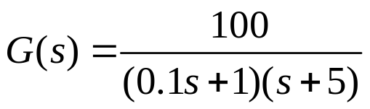


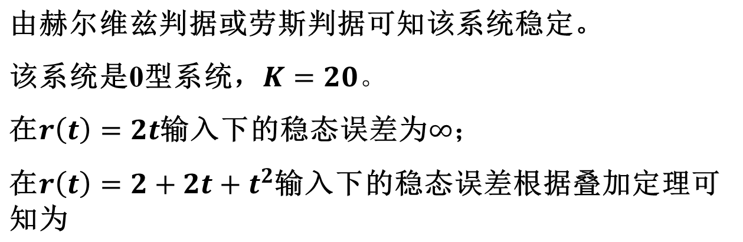
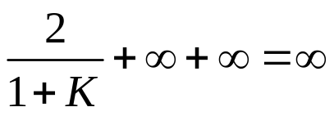
3-15(1)
已知单位反馈系统的开环传递函数为
解：
（1）由开环传递函数可知其特征方程为
即
注意先判断稳定再求稳态误差

Slide 2
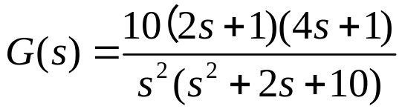
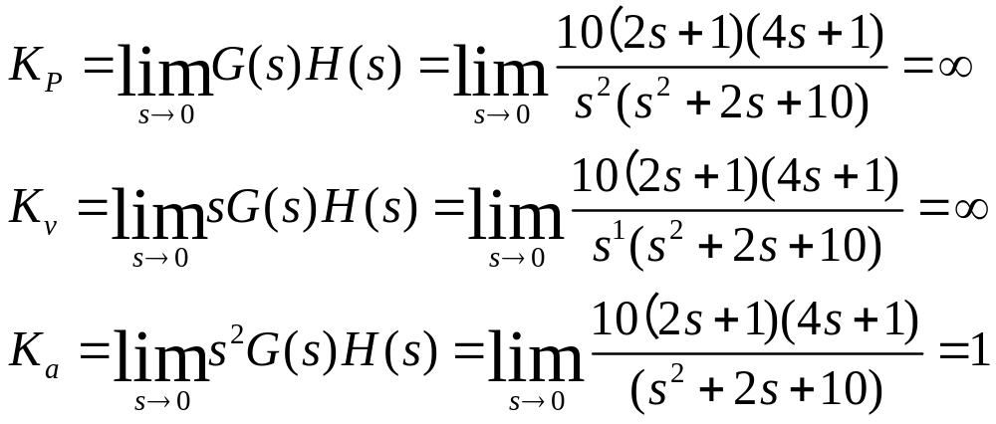

3-16(3)
已知单位反馈系统的开环传递函数为
解：
根据各误差系数的定义

